Slide 1



Slide 2

Só Ficar...
Clara da Costa

Slide 3
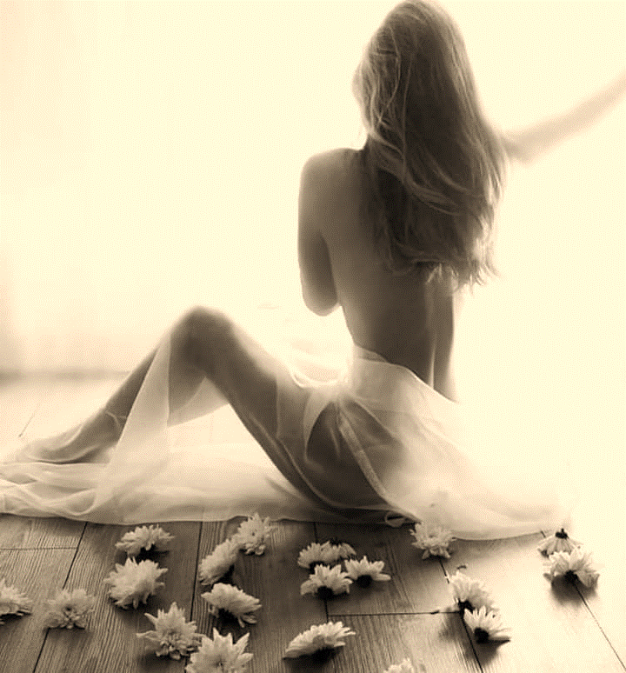

Slide 4

Quando você vier,
Não precisa trazer flores,
Traga apenas aquele desejo no olhar...

Slide 5
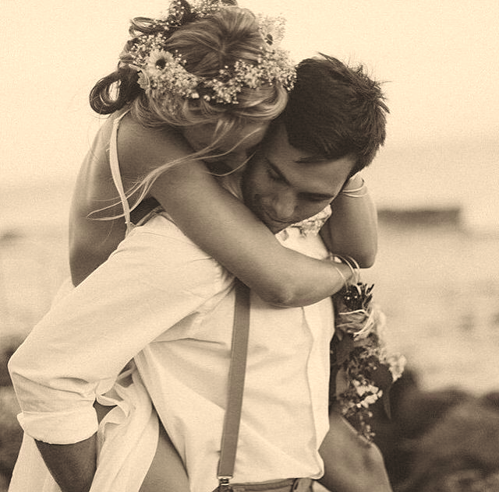

Slide 6
A saudade te chama,
Acende desejos em noites nuas,
Invade espaços vazios
Deixados por nossas loucuras.

Slide 7
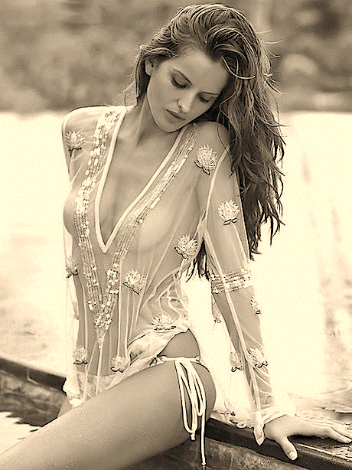

Slide 8
Vem,
Cola tua boca na minha,
Teu corpo no meu,
Sem medo,
Sem amanhãs...

Slide 9
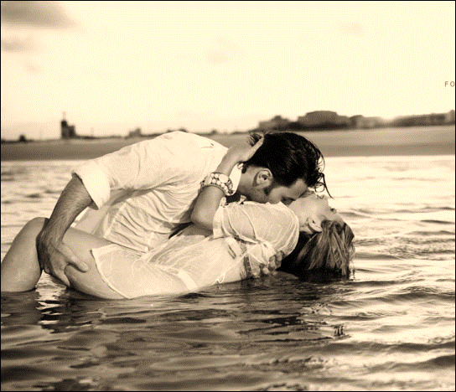

Slide 10
É só ficar e,
Nos amarmos
Em nossas ardentes madrugadas.

Slide 11
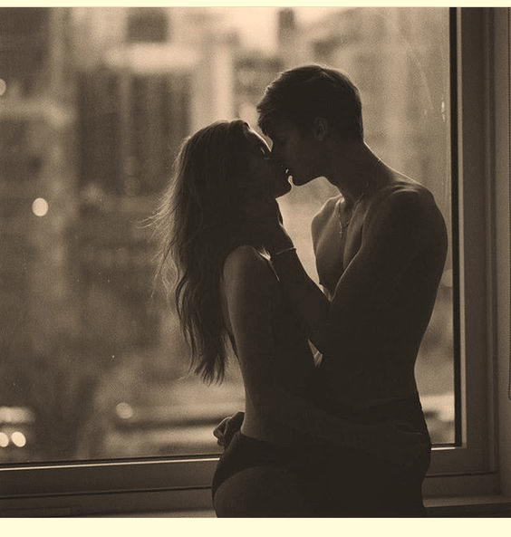

Slide 12

Cléo Menegatt
Clara da Costa

Slide 13
Imagens: Internet e Acervo Pessoal
Texto: Maria Clara da Costa
Música: Yanni- First Touch Instrumental
www.pinterest.com/cleonicemenegat/vídeos
Canal no Youtube:
https://www.youtube.com/channel/UCOqGbdkljrk4Oo-W1JKI0MA/videos?view_as=subscriber
Criação, Formatação e Edição:
Cléo Menegatt
cmenegatt2016@gmail.com

